Slide 1
Web Semántica y Linked Data
Marta Álvarez Almazán
Jorge Amorós
Jesús Antonio Bella Martí
Ismael Ayatz Ortiz
Pablo Sayans Cobos

Slide 2
Búsqueda de datasets.
Comprobación de licencias.
Filtrado de los CSV y realización del Analysis.
Realización de la ontología y RNS.
Generación de los RDF basándonos en la ontología.
Linking de los datos.
Realización de la app con Jena y Swing.
Objetivo : Realización de app para obtener datos sobre lugares de necesidad.

Slide 3
Elección de dataset
Estaciones de Metro
https://www.doogal.co.uk/london_stations.php
Paradas de Autobús
https://data.london.gov.uk/dataset/tfl-bus-stop-locations-and-routes/resource/673033eb-59a6-4903-84bc-d24495661707
Líneas de metro
- https://www.doogal.co.uk/london_stations.php
Baños públicos
https://data.gov.uk/dataset/public-toilets-2014-15/resource/3e9934ac-492a-4042-971c-fe49bd9ca7e7
Restaurantes
http://tour-pedia.org/about/datasets.html

Slide 4
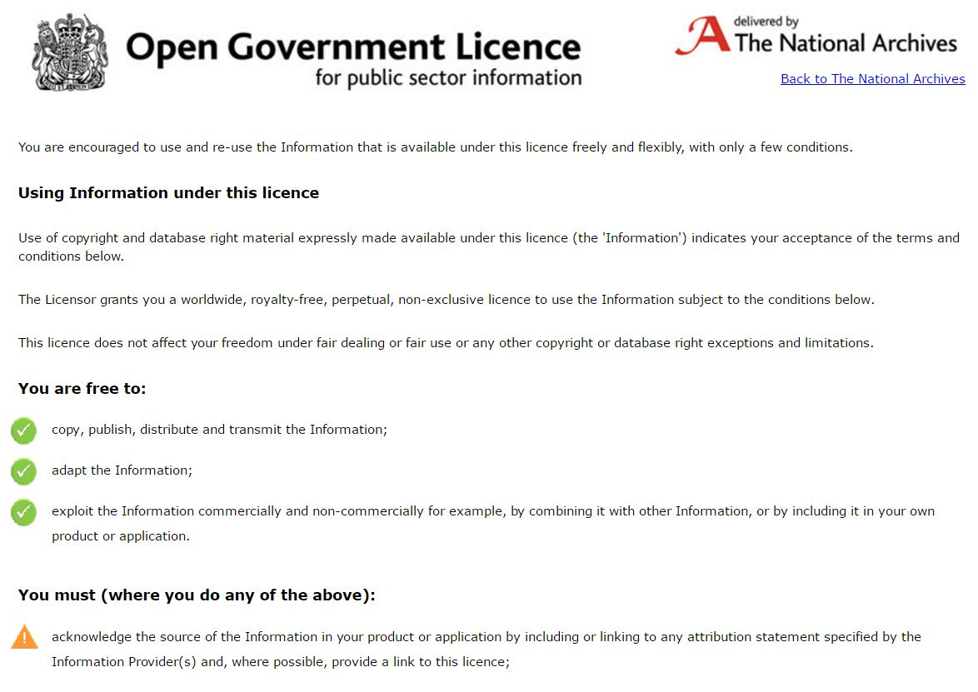
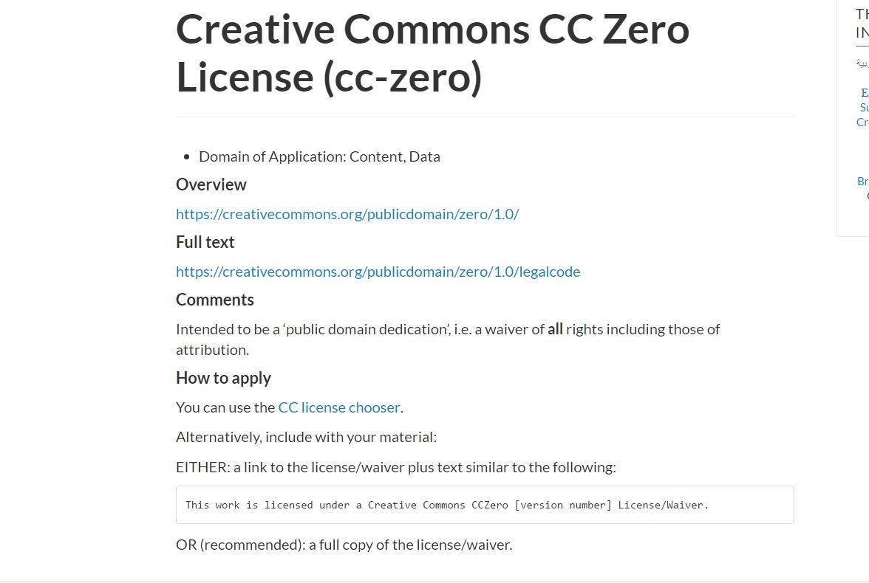
Comprobamos las licencias de cada DataSet.

Slide 5

Licencia para nuestra APP:
Se ha propuesto: Reconocimiento-NoComercial-CompartirIgual
CC BY-NC-SA
De Creative Commons
Es la más restrictiva de las presentes.

Slide 6
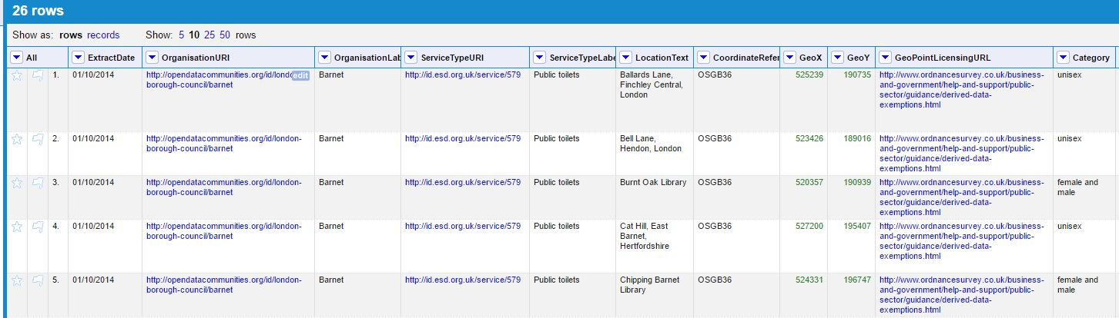
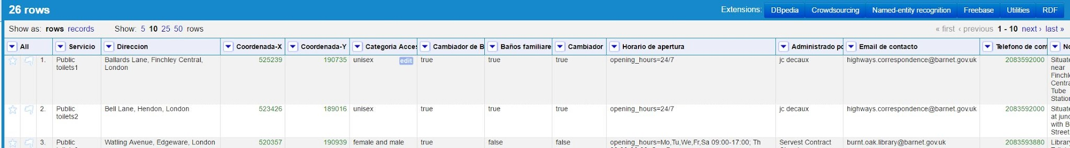
Crear proyectos en LODRefine.
Analizar y filtrar cada CSV.

Slide 7
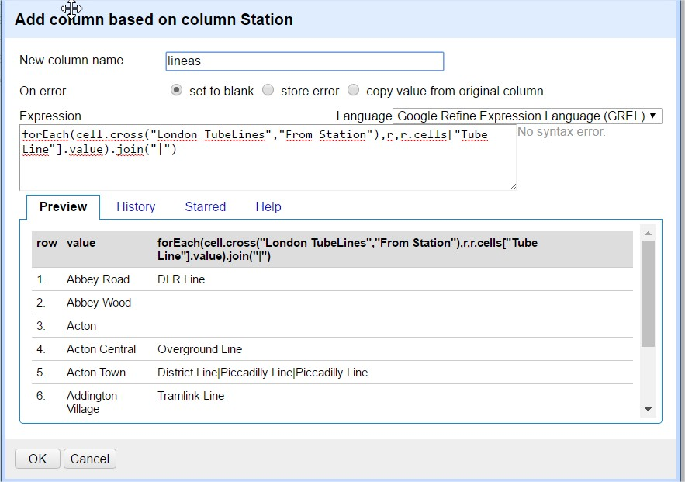
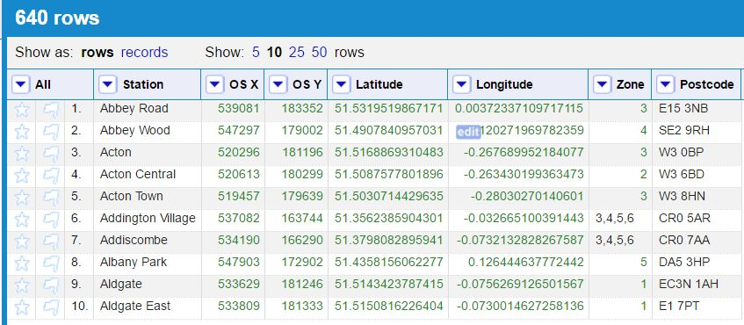
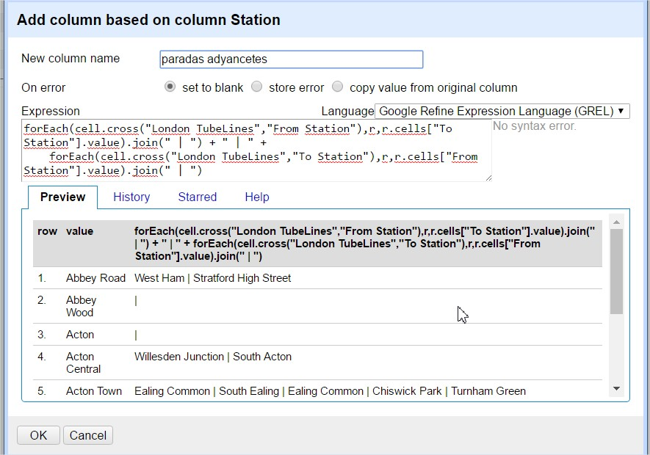
Caso especial paradas Metro

Slide 8
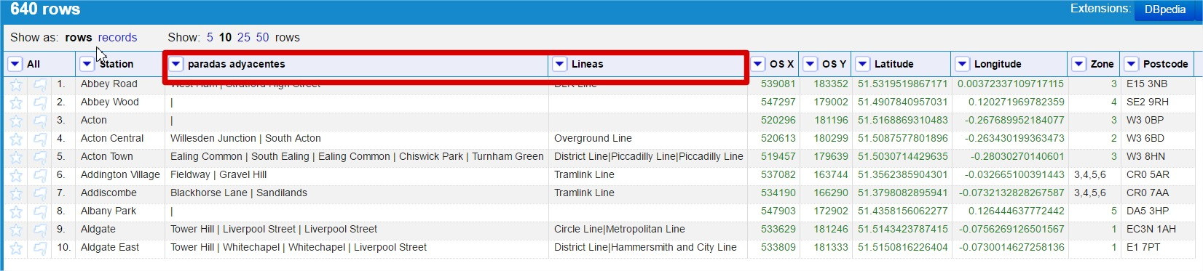
Caso especial paradas Metro

Slide 9
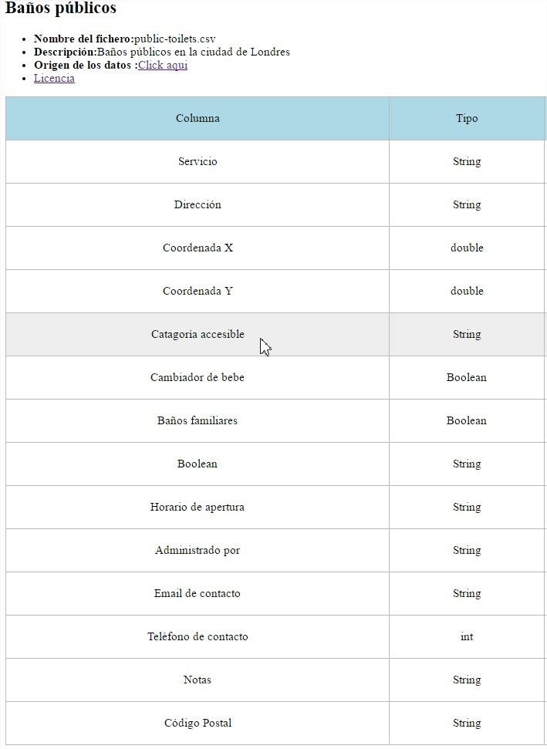
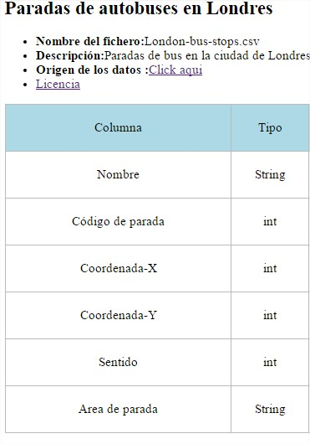
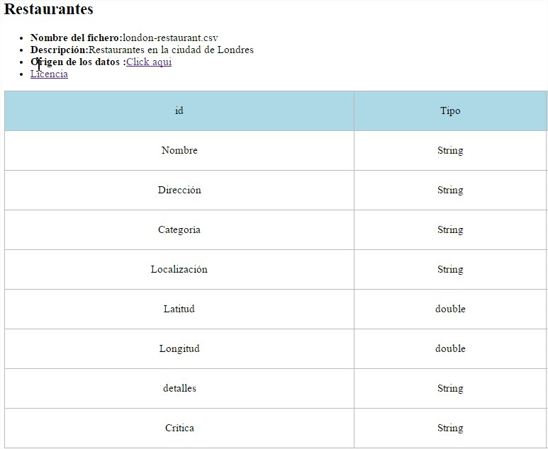
Ejemplo resultados Analysis

Slide 10
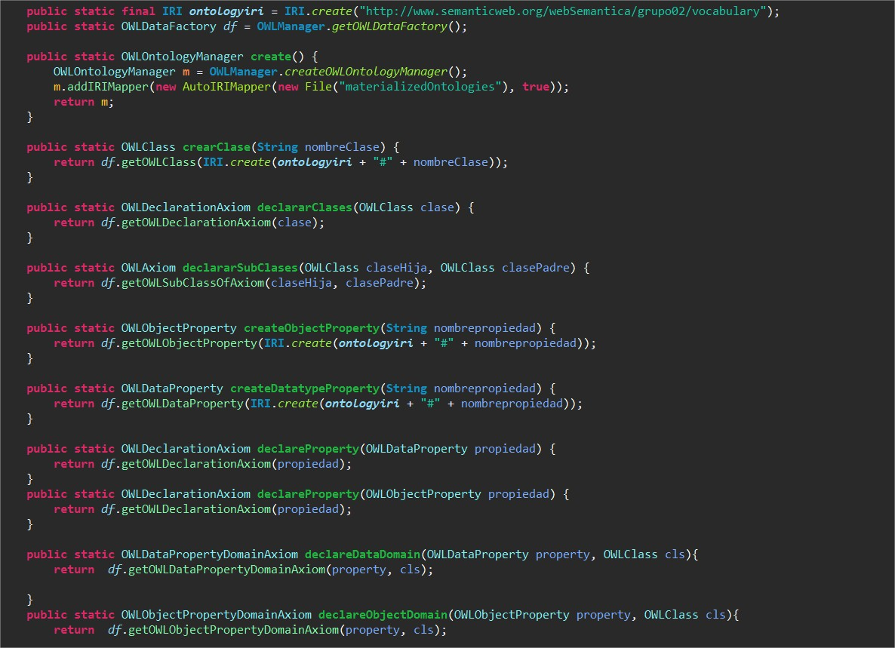
Resource Naming Strategy y Ontología.
Herramientas para su realización :
OWL API 3.5.2

Slide 11
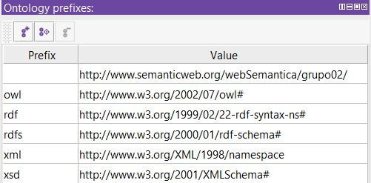
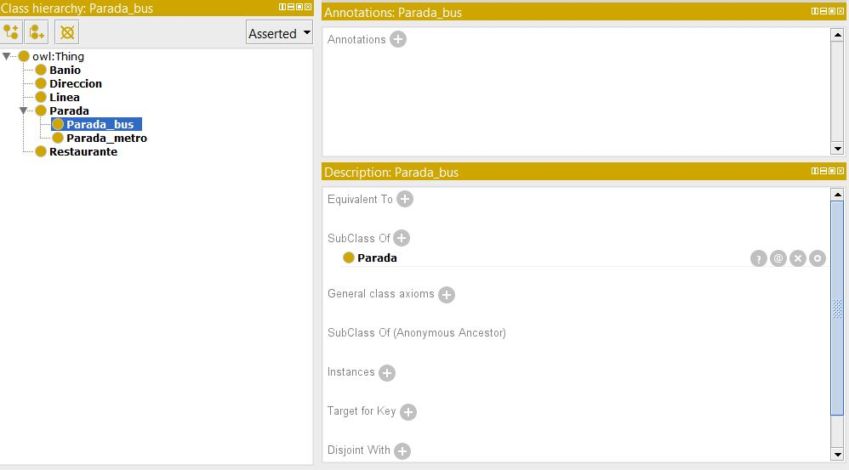
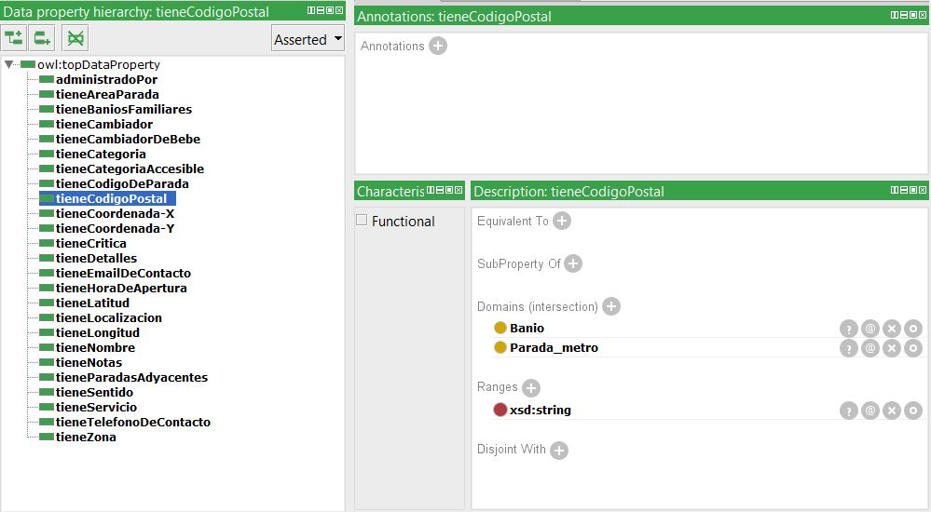
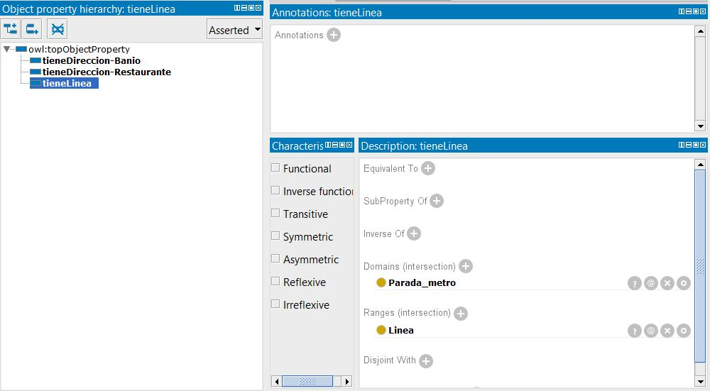
Resource Naming Strategy y Ontología.
Resource Naming Strategy.
Clases
Data Property
Object Property

Slide 12
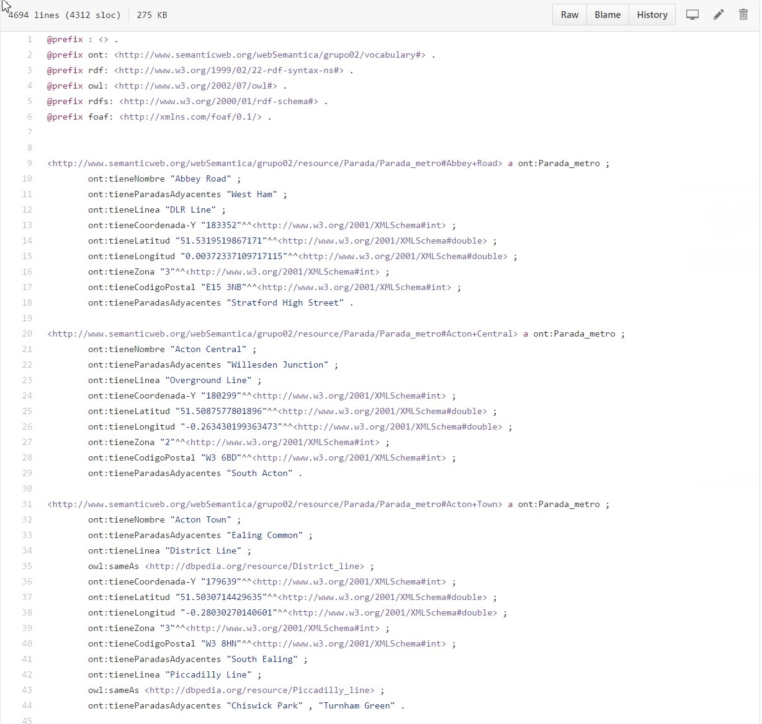
Generación de los RDF y linkeado de datos con DBpedia

Slide 13
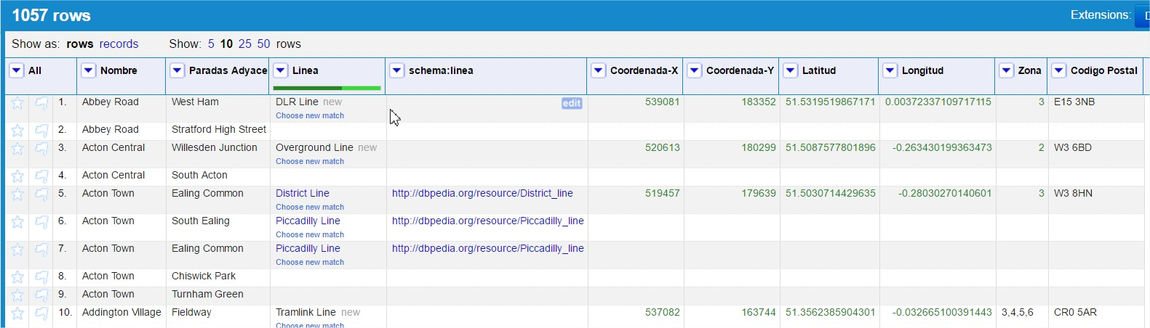
Generación de los RDF y linkeado de datos con DBpedia

Slide 14
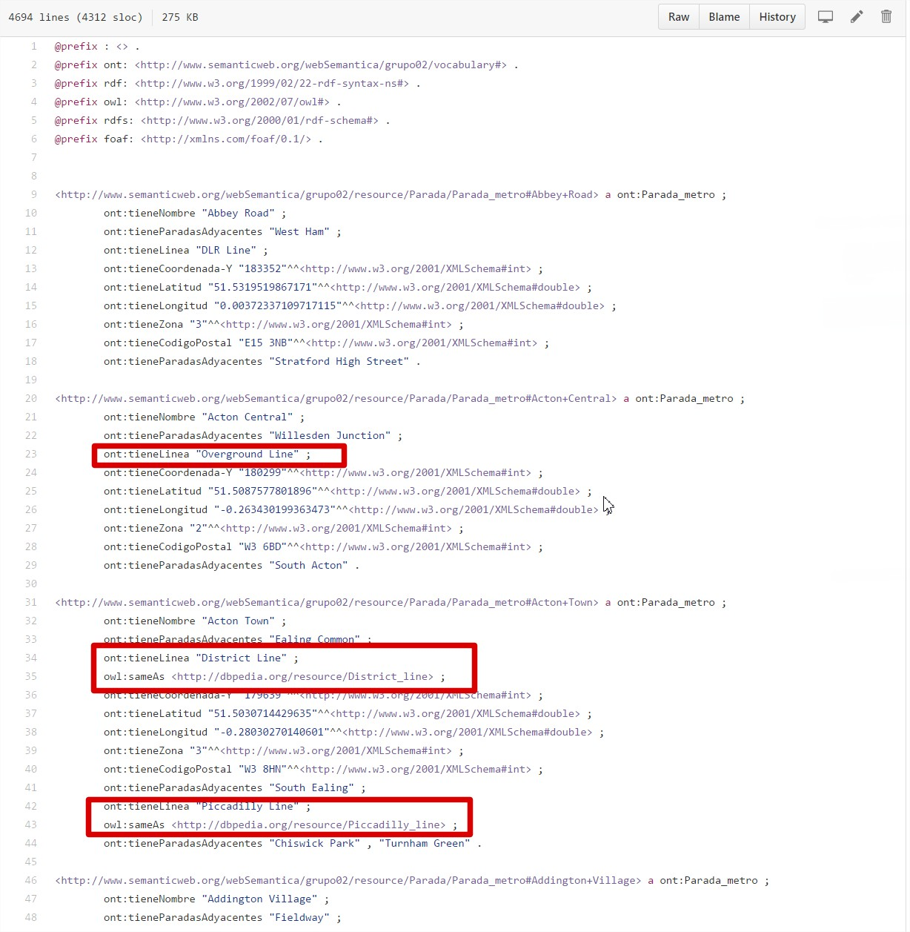
Generación de los RDF y linkeado de datos con DBpedia

Slide 15
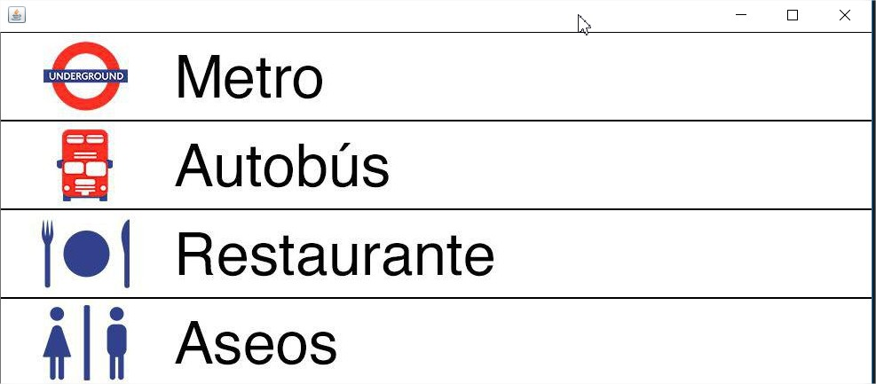
APP

